Slide 1
An adaptive stochastic knapsack problem Kai Chen, Sheldon M. Ross
Frederik Pilz

Slide 2
Was für ein Knapsack?
Deterministische Kapazität $W$
Unbounded -> $n$ Arten von Items mit
Gewicht $W_{i} \sim EXP(\frac{1}{w_{i}})$, parametrisiert durch Mittelwert $w_{i}$
Deterministischem Wertparameter $v_{i}$
=> Gesamtwert von $v_{i}⋅W_{i}$
Wir erfahren das Gewicht, sobald wir das Item gewählt haben
Wenn die Kapazität überstiegen wird, hat der Knapsack Wert 0

Slide 3
Was wollen wir?
Robuste Optimierung ist nicht möglich
Mit jedem gewählten Item bekommen wir mehr Informationen
Wir wollen eine Policy, die in jedem Schritt entscheidet, welches das beste Item ist, um den erwarteten Wert zu maximieren

Slide 4
Was war nochmal eine Exponentialverteilung?
Wahrscheinlichkeitsdichte: $f_{w_{i}}\left(x\right)=\frac{1}{w_{i}}e^{−\frac{1}{w_{i}}x}$

Slide 5
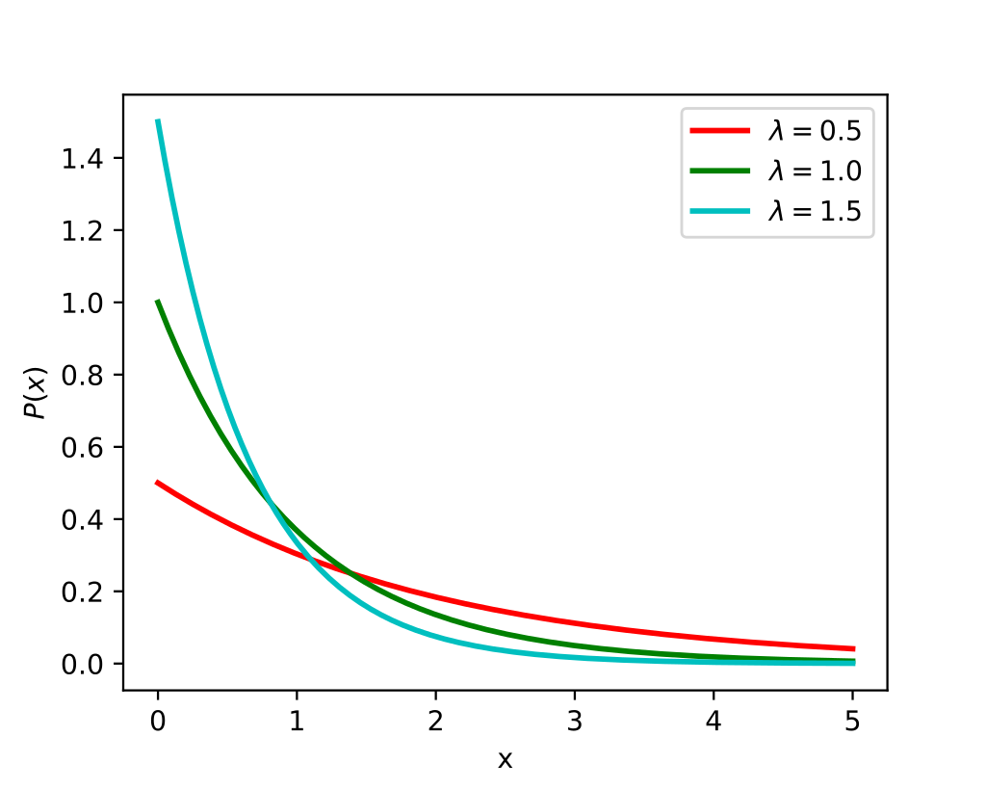
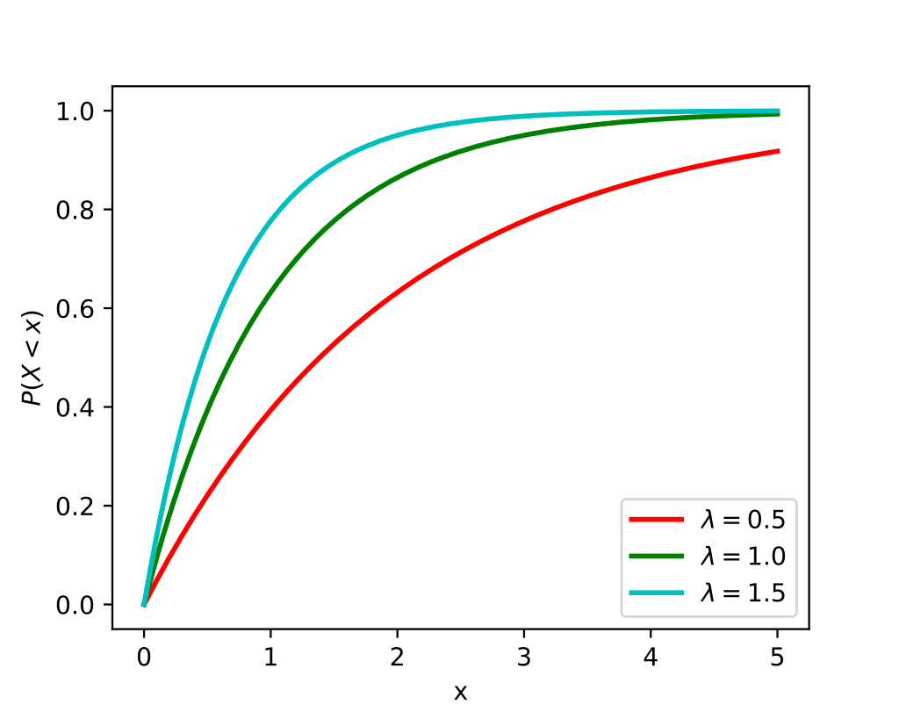
Was war nochmal eine Exponentialverteilung?

Slide 6
Was war nochmal eine Exponentialverteilung?
Wahrscheinlichkeitsdichte: $f_{w_{i}}\left(x\right)=\frac{1}{w_{i}}e^{−\frac{1}{w_{i}}x}$
Gedächtnislos: $P\left(W_{i}≥x+t\right|W_{i}≥x)=P(W_{i}≥t)$

Slide 7
$n=1$
Wir müssen entscheiden, ob wir ein weiteres Item nehmen, oder stoppen
$Gewinn durch Item 1=\left\{\begin{aligned}v_{1}⋅W_{1} ,falls W_{1}≤r \\ −v , sonst \end{aligned}\right.$
Restkapazität
Bereits erreichter Wert

Slide 8
$n=1$: Erwartungswert
$$E\left[Item 1\right]=\int_{0}^{r}{\frac{1}{w_{1}}e^{−\frac{1}{w_{1}}t}⋅v_{1}t dt−v⋅ \int_{r}^{∞}{\frac{1}{w_{1}}e^{−\frac{1}{w_{1}}t} dt}}$$
$\underset{⇔}{}v+E\left[Item 1\right]=\int_{0}^{r}{\frac{1}{w_{i}}e^{−\frac{1}{w_{1}}t}⋅v_{1}t dt+}$ $v⋅\int_{0}^{r}{\frac{1}{w_{1}}e^{−\frac{1}{w_{1}}t} dt}$
$\underset{⇔}{}v+E\left[Item 1\right]=\int_{0}^{r}{\frac{1}{w_{1}}e^{−\frac{1}{w_{1}}t}⋅(v+v_{1}t) dt}$

Slide 9
$n=1$: Erwartungswert
Wir stoppen im Fall $v≥\int_{0}^{r}{\frac{1}{w_{1}}e^{−\frac{1}{w_{1}}t}⋅\left(v+v_{1}t\right)dt}$
Die Grenze verläuft entlang $v=v_{1}⋅w_{1}(e^{\frac{r}{w_{1}}}−1−\frac{r}{w_{1}})$

Slide 10
v
$$P\left(W_{1}≥x+t | W_{1}≥x\right)=P(W_{1}≥t)$$
Mit $x=r−R_{11}$
$$v_{1}\left(r\right)$$
(r,v) = (3,2)
(r,v) = (9,1)
$v=v_{1}⋅w_{1}(e^{\frac{r}{w_{1}}}−1−\frac{r}{w_{1}})$
Für $v_{1}=1$ und $w_{1}=5$
r
$$R_{11}$$

Slide 11
$n>1$
Deterministischer Unbounded Knapsack
In welchem Fall würde man nehmen?
Gilt auch im nicht-deterministischen Fall
$⇒v_{1}<v_{2}<…<v_{n}, w_{1}<w_{2}<…<w_{n}$
Gewicht ($w_{i}$) | 5 | 7 | 4
Wert | 3 | 8 | 6
Wert/Gewicht ($v_{i}$) | 0,6 | 1,14 | 1,5

Slide 12
$n=2$
$$v_{1}(r)$$
$$v_{2}(r)$$
Item 1
$v≥max⁡\{v_{1}\left(r\right), v_{2}\left(r\right)\}$: Stop
$v_{2}\left(r\right)≤v≤v_{1}(r)$: Item 1
$v_{1}\left(r\right)≤v≤v_{2}(r)$: Item 2
Stop
Item 2

Slide 13
$$v_{1}(r)$$
$$v_{2}(r)$$
Steigung: $−v_{2}$
Item 1
Item 2
Wir werden über das Ziel hinausschießen
Unterhalb der blauen Linie ist das äquivalent zur Policy von $n=1$

Slide 14
$$(v\left(R_{22}\right), R_{22})$$
Was ist größer:
$E\left[Policy 1\right]$ ?
oder $E[Item 2, dann Policy 1]$ ?
$E_{v}\left[letztes Item 2\right]=v_{2}(R_{22})$
$E_{r}\left[letztes Item 2\right]<R_{22}$
=> Wir möchten statt dem letzten Item 2 schon Item 1 nehmen

Slide 15
$n>2$?
Policy k :
Vergleiche $E\left[Policy k−1\right]$ und $E\left[Item k, dann Policy k−1\right]$
Wähle die bessere Vorgehensweise und wiederhole
Mit Policy 1 und Policy 2 als Fälle von $n=1$ und $n=2$
Problem: keine analytische Form von $E\left[Policy k\right] für k>1$
Wir müssen simulieren
Nicht mehr optimal und hoher Overhead

Slide 16
$n>2$?
Heuristik: Immer das Item mit dem größten $v_{i}$, für das gilt $v<v_{i}\left(r\right)$
In Simulationen für $n=3$ besser als Policy 3

